Slide 1
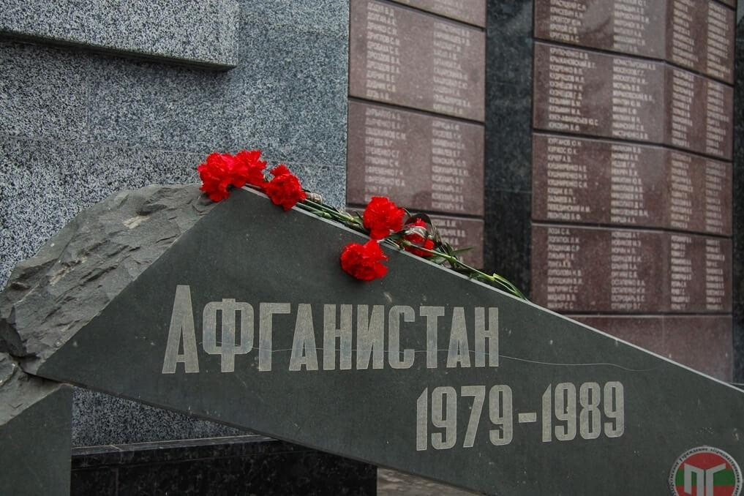
Пока живет память -живы и мы
Выполнила: Горохова Г.С
учитель МБОУ «СОШ №19»ИМОСК

Slide 2
Пока живет память -живы и мы
Вспомним всех поименно,
Сердцем вспомним своим.
Это нужно не мёртвым,
Это нужно живым

Slide 3
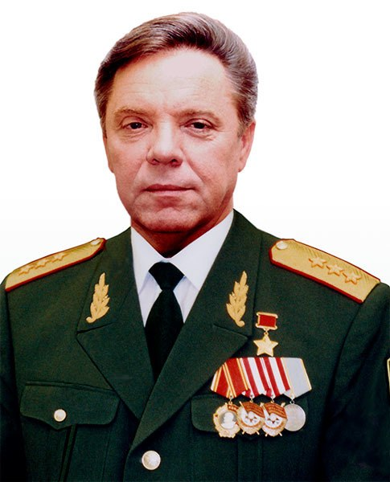
Громов
Борис Всеволодович

Slide 4
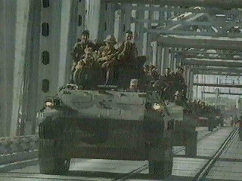

Slide 5
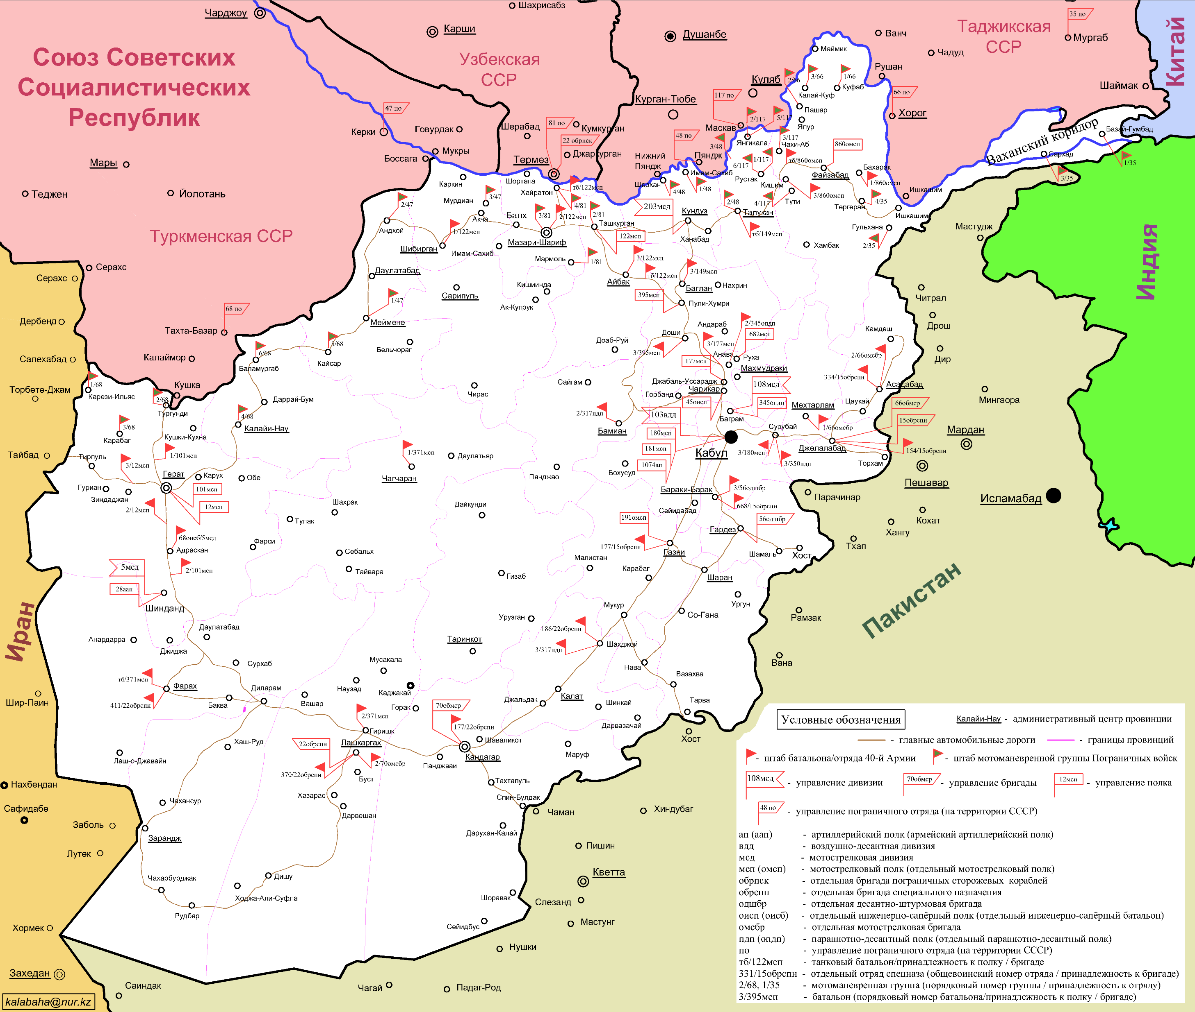
Карта Афганистана

Slide 6
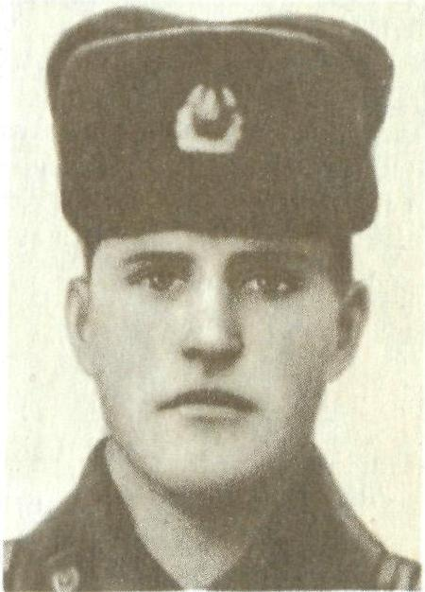
Воины- интернационалисты:
Волчков
Виктор
Николаевич

Slide 7
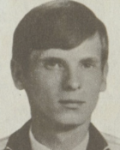
Воины- интернационалисты:
Головнев
Юрий
Николаевич
старший лейтенант
04.01.1962 – 13.11.1986

Slide 8
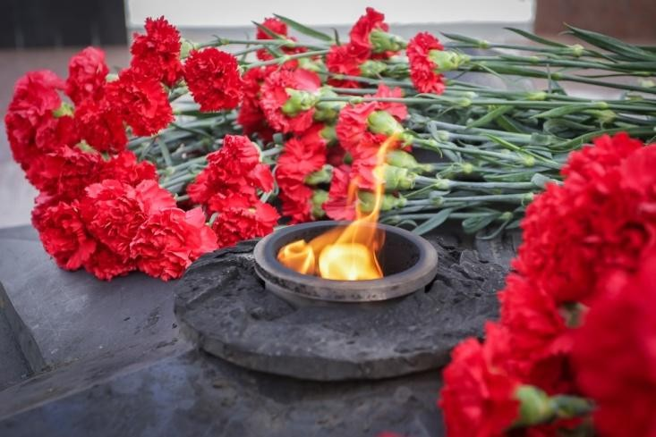
Вспомним всех поименно,
Сердцем вспомним своим…

Slide 9
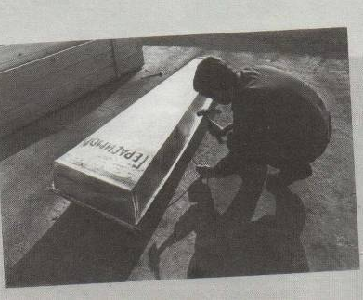
ГРУЗ «200»

Slide 10
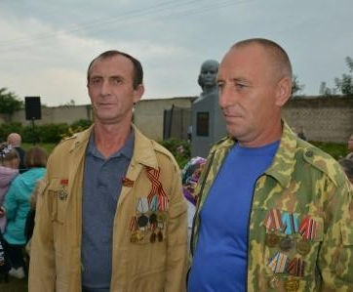
Ветераны афгана

Slide 11
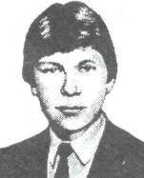
Наши земляки:
ЗАЙЦЕВ
Василий
Ефимович
23.03.1966 – 13.09.1984

Slide 12
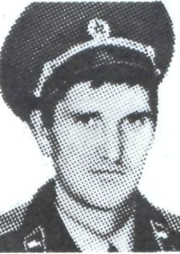
Наши земляки:
ПОЛУШИН Николай
Леонидович
28.8.1961 - 3.02.1981

Slide 13
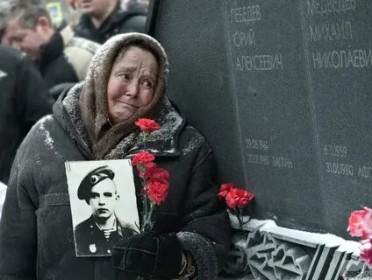

Slide 14
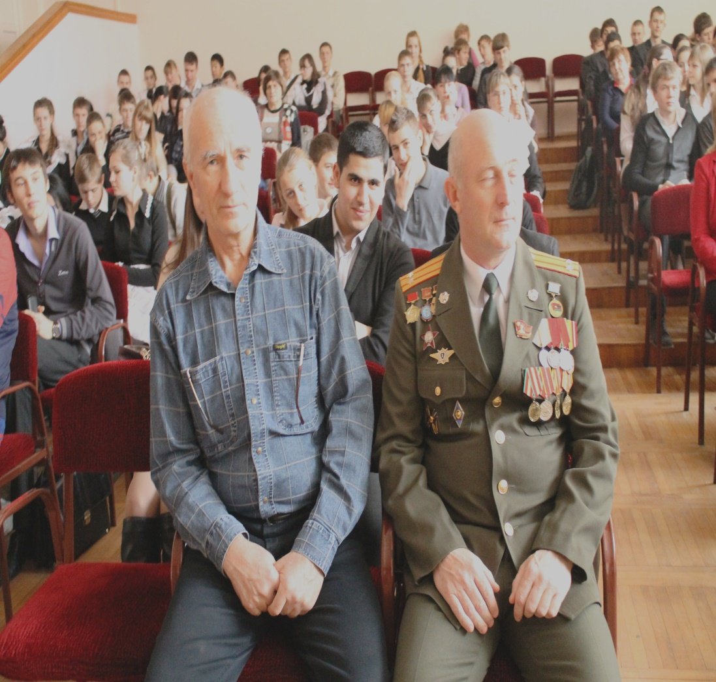
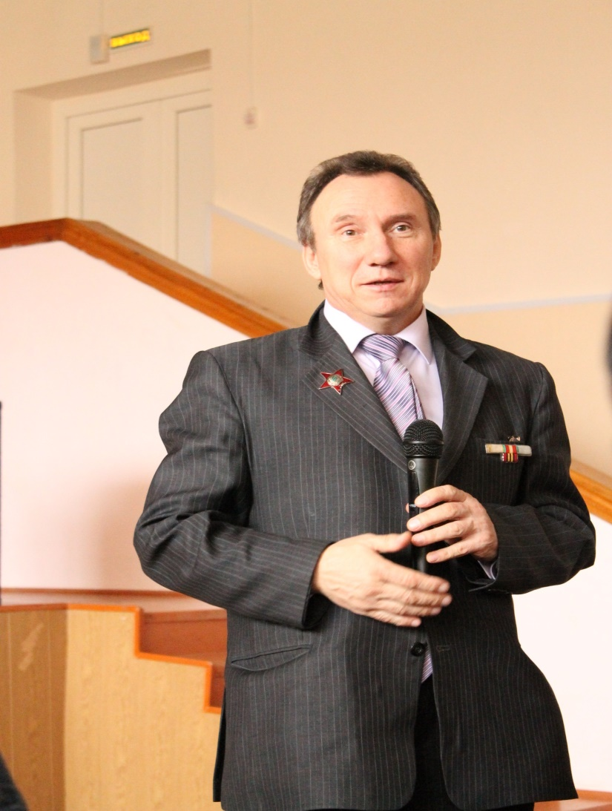
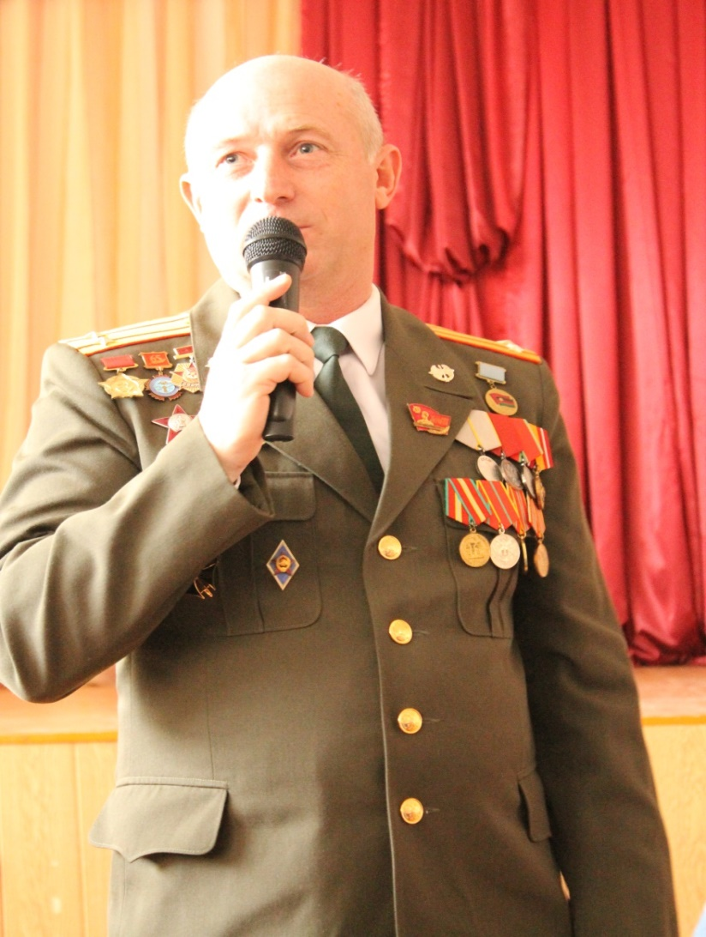
Воины-интернационалисты в гостях в сош №19

Slide 15
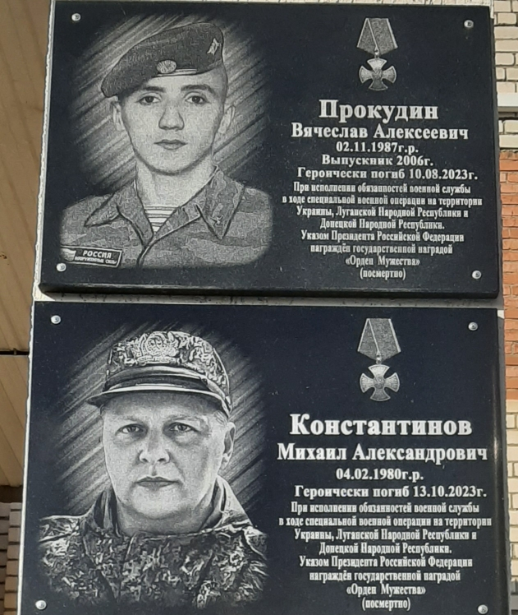
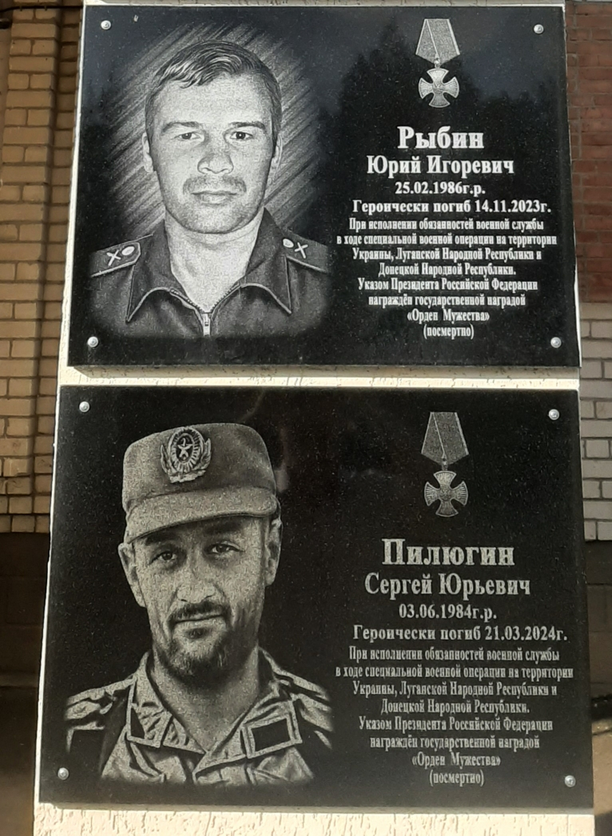
Выпускники школы, участники СВО

Slide 16
Вспомним всех поименно,
Сердцем вспомним своим.
Это нужно не мертвым,
Это нужно живым!

